Slide 1


Slide 2
1
PRÉSENTATION
VIASANTÉ
La mutuelle d’AG2R LA MONDIALE

Slide 3

VIASANTÉ, la mutuelle
d’AG2R LA MONDIALE
Forte de ses origines locales, VIASANTÉ concilie envergure nationale et relation de proximité : elle est la mutuelle nationale du groupe AG2R LA MONDIALE, acteur majeur de la protection sociale en France.
5e mutuelle
de France
Plus d’1 million
de personnes protégées
Des valeurs de solidarité
et de relation humaine

Slide 4
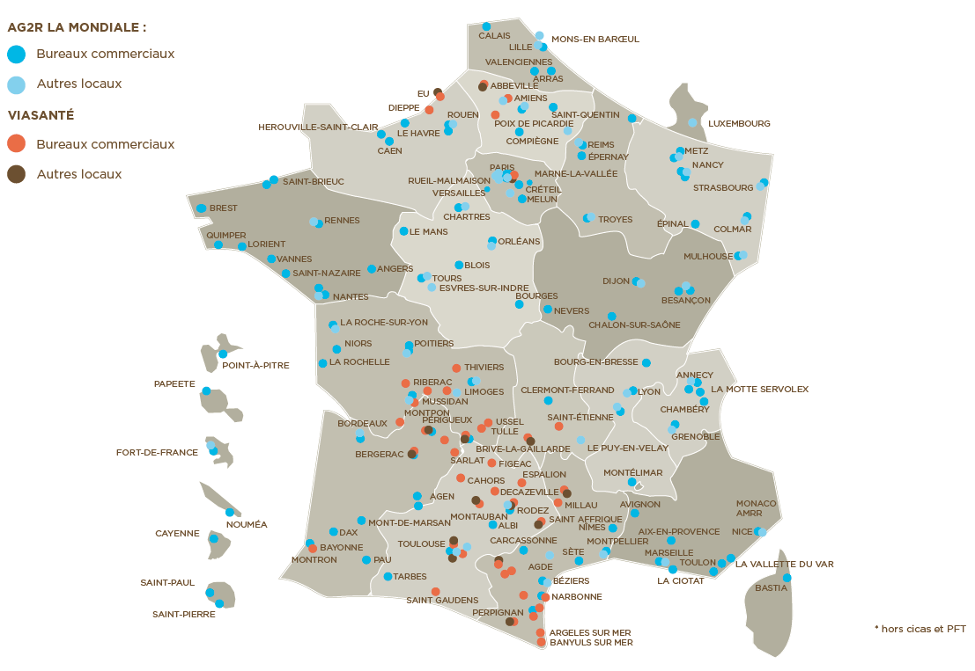


VIASANTÉ, un rayonnement national
VIASANTÉ dispose aujourd’hui d’un fort maillage territorial pour accompagner ses adhérents au plus près de leurs besoins.
+ de 110 agences
2200 conseillers

Slide 5

VIASANTÉ, une mutuelle qui s’engage
DES GARANTIES SANTÉ
QUI S’ADAPTENT AUX ÉVOLUTIONS DE MA VIE.
UN TIERS PAYANT NATIONAL* QUI ME PERMET
DE BÉNÉFICIER DE LA DISPENSE D’AVANCE DE FRAIS.
UN ACCOMPAGNEMENT ET UN SOUTIEN
QUAND JE RENCONTRE DES DIFFICULTÉS DANS MA VIE.
…
DES ACTIONS DE PRÉVENTION ET D’INFORMATION
QUI M’AIDENT À PRENDRE MA SANTÉ EN MAIN.
UNE PRÉSENCE TERRITORIALE
QUI M’OFFRE UNE VRAIE RELATION DE PROXIMITÉ.
UN INVESTISSEMENT DANS L’INNOVATION SANTÉ
QUI PRÉPARE LES SOLUTIONS DE DEMAIN.
*Auprès des professionnels conventionnés

Slide 6
2
PRÉSENTATION
VIAFLEX 300R_PH15
Prestations et exemples de remboursement
Marketing Produit collectif
Janvier 2020

Slide 7
VIAFLEX 300R-PH15, répond aux critères du Contrat Responsable
Honoraires hospitalisation | 220% si adhérents DPTM 200% si non adhérents DPTM
Chambre Particulière | 55€/j
Honoraires médecine ville | 220% si adhérents DPTM 200% si non adhérents DPTM
Médication familiale | 40€/an
Prothèse Dentaire | 125%+ 400€/prothèse
Pharmacie | À 65%, 30% et 15%
Médecines douces | 100€/an
Verres et monture classe A Monture classe B | Classe A PLV Classe B 100€
Equipement simple adulte classe B | 220€
Equipement simple adulte – Forte correction classe B | 360€
Equipement adulte multifocaux, progressif forte correction classe B | 390€
Lentilles RO et non RO | 100% + 200€/an
La prise en charge est limitée à un équipement composé d’une monture et de deux verres, tous les deux ans, sauf pour les mineurs ou en cas d’évolution de la vue, où un équipement par an peut être remboursé, dans la limite fixée par la garantie souscrite. Pour l’appréciation de la période de deux ans permettant un renouvellement, le point de départ est fixé à la date de souscription du contrat.

Slide 8


Synthèse
HOSPITALISATION
Une formule hospitalisation tout confort qui assure l’essentiel, avec une prise en charge renforcée sur les honoraires et la chambre particulière.
Les +
Prise en charge des frais d’accompagnant adulte et enfant à hauteur de 25€/jour (max 10 jours/an).
Une indemnité hospitalière de 10€/jour.
SOINS COURANTS
Une formule soins courants qui répond à l’ensemble des critères du contrat responsable, avec une prise en charge renforcée sur les postes souvent coûteux comme les honoraires généralistes/spécialistes et examens de radiologie.

Slide 9


PHARMACIE
Une formule pharmacie qui couvre l’intégralité des médicaments pris en charge par le RO, y compris les médicaments pris en charge par le RO à 15% qui peuvent avoir un reste à charge important si non prévu par la garantie.
Le +
Un forfait médication familiale de 40€/an , le forfait est versé sur justificatif et comprend les médicaments remboursés par le RO à 15% et 30%, les médicaments homéopathiques, les médicaments non prescrits ou non remboursés par le RO (sous réserve qu’ils figurent dans le répertoire des spécialités pharmaceutiques de l’ANSM).
OPTIQUE
Un forfait optique complet et efficace, qui répond aux critères du contrat responsable et du 100% santé, avec un renforcement de la prise en charge des verres simples et des verres simples forte correction, multifocaux ou progressif pour la classe B (forfait monture 100€ + verres 220€, 360€ ou 390€).
Les +
Un forfait lentilles (pris en charge ou non par le RO) à 100% + 200€/an.
Un forfait chirurgie réfractive de l’œil à 200€/œil/an.

Slide 10


DENTAIRE
Un forfait qui prend en charge les frais dentaires régis par le contrat responsable avec des renforcements de prises en charge pour les inlay-onlay à 200% et les prothèses dentaire remboursées par le RO à 125%
+ 400€/prothèses.
Le +
Un forfait implantologie à 350€/an (pas de remboursement RO).
AUTRES
D’autres prestations de confort sont prises en charge par la garantie comme les appareillages et prothèses médicales (100% + 200€/an),
les prothèses auditives classe 2 (100% + 400€/an), les frais de cures thermales (200%, hors hébergement) et la prise en charge de vaccins non remboursés
par le RO et sevrage tabagique (70€/an).
Le +
Un forfait médecines douces qui prend en charge à hauteur de 100€/an les frais d’ostéopathes, pédicure-podologue, homéopathe, acupuncteur, sophrologue…

Slide 11

SERVICES
Cette garantie propose une assistance gratuite, disponible 24h/24, 7j/7 qui permet de bénéficier notamment suite à une hospitalisation d’une aide à domicile, du portage des médicaments, d’un accompagnement personnalisé à la vie quotidienne…
La garantie dispose également de la téléconsultation médicale,
ce service est gratuit et accessible 7j/7, il permet de bénéficier de consultations médicales à distance auprès de généralistes et spécialistes (dermatologue, gynécologue, psychologue…), service disponible par mail, téléphone et viso en France et depuis l’étranger.
Disponible également gratuitement, l’accès au service SIMPLISANTÉ.
Ce service est une plateforme d’aide en ligne qui permet d’allier vie privée/vie pro, vous aider à préparer votre retraite en combinant vie privée et bien être, vous accompagner face à une situation compliquée (décès, perte d’autonomie…)

Slide 12
COTISATIONS 2021
Pour une personne seule : 107,60 € mensuel.
Pour un couple : 199,07 € mensuel.
Pour une famille : 314,22 € mensuel.
Le tarif est identique pour toute la France
Il n’y a pas de possibilité de moduler les garanties proposées

Slide 13
3
EXEMPLES
DE REMBOURSEMENTS

Slide 14
La visite chez le généraliste ne pratiquant pas de dépassement d’honoraires
  25,00 € Prix de la consultation
  16,50 € Remboursement Sécurité sociale
  (après retrait de la participation forfaitaire de 1€)
  7,50 € Remboursement VIASANTÉ
  1,00 € Reste à charge (dont 1€ de participation forfaitaire)

Slide 15
La visite chez le généraliste correspondant adhérent aux dispositifs de pratique tarifaire maîtrisée (DPTM)
  90,00 € Prix de la consultation
  20,00 € Remboursement Sécurité sociale
  (après retrait de la participation forfaitaire de 1€)
  45,00 € Remboursement VIASANTÉ
  25,00 € Reste à charge (dont 1€ de participation forfaitaire)

Slide 16

La visite chez le cardiologue correspondant sur avis médical du médecin traitant adhérent aux DPTM
  90,00 € Prix de la consultation
  34,70 € Remboursement Sécurité sociale
  (après retrait de la participation forfaitaire de 1€)
  54,30 € Remboursement VIASANTÉ
  1,00 € Reste à charge (dont 1€ de participation forfaitaire)

Slide 17
4
LA
TÉLÉCONSULTATION
Un service novateur

Slide 18

Un service de téléconsultation médicale
VIASANTÉ met à disposition de ses adhérents un service de téléconsultation en s’associant à MédecinDirect*.
Il s’agit d’une consultation médicale à distance, par des médecins généralistes et des spécialistes, 24h24 et 7j/7, qui se déroule soit par écrit, soit par téléphone, soit par vidéo. MédecinDirect vient en soutien à la médecine de terrain dans le cadre du parcours du soin.
*MédecinDirect n’est pas un service d’urgence.

